Slide 1


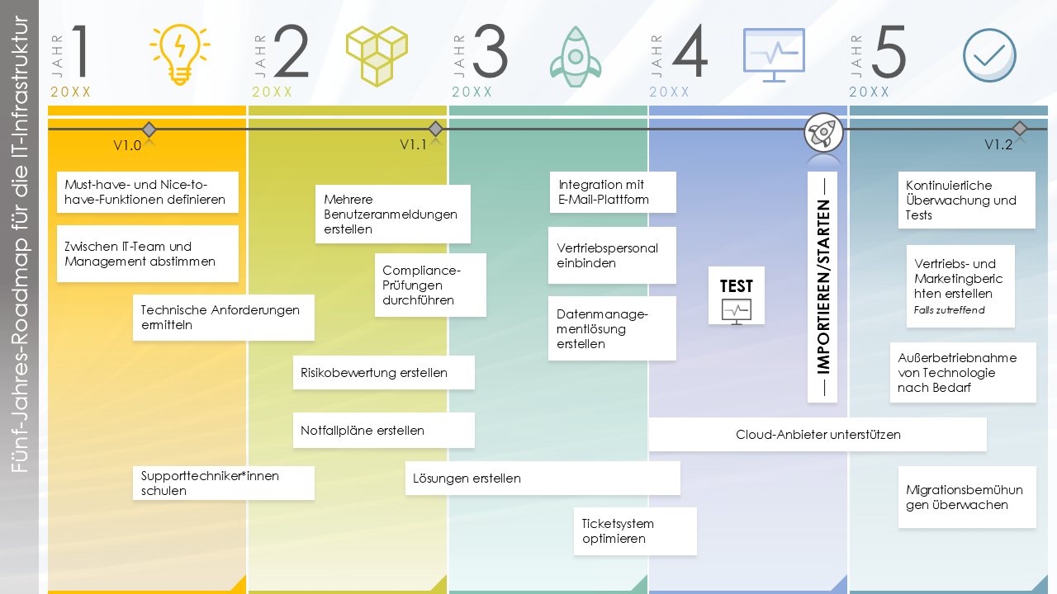
Vorlage für eine Fünf-Jahres-Roadmap für die IT-Infrastruktur
Nutzen Sie diese Fünf-Jahres-Roadmap für die IT-Infrastruktur,
mit der Sie die strategische Richtung und die langfristigen Ziele der
IT-Infrastruktur des Unternehmens skizzieren können.

Slide 2




1
2
3
4
5
JAHR
JAHR
JAHR
JAHR
JAHR
20XX
20XX
20XX
20XX
20XX
V1.0
V1.1
V1.2
Must-have- und Nice-to-have-Funktionen definieren
Integration mit
E-Mail-Plattform
–– IMPORTIEREN/STARTEN ––
Kontinuierliche Überwachung und Tests
Mehrere Benutzeranmeldungen erstellen
Zwischen IT-Team und Management abstimmen
Vertriebspersonal einbinden
Compliance-Prüfungen durchführen
Vertriebs- und Marketingberichten erstellen
Falls zutreffend
Fünf-Jahres-Roadmap für die IT-Infrastruktur
TEST
Technische Anforderungen ermitteln
Datenmanage-mentlösung erstellen
Außerbetriebnahme von Technologie nach Bedarf
Risikobewertung erstellen
Notfallpläne erstellen
Cloud-Anbieter unterstützen
Supporttechniker*innen schulen
Lösungen erstellen
Migrationsbemühungen überwachen
Ticketsystem optimieren

Slide 3
HAFTUNGSAUSSCHLUSS Alle von Smartsheet auf der Website aufgeführten Artikel, Vorlagen oder Informationen dienen lediglich als Referenz. Wir versuchen, die Informationen stets zu aktualisieren und zu korrigieren. Wir geben jedoch, weder ausdrücklich noch stillschweigend, keine Zusicherungen oder Garantien jeglicher Art über die Vollständigkeit, Genauigkeit, Zuverlässigkeit, Eignung oder Verfügbarkeit in Bezug auf die Website oder die auf der Website enthaltenen Informationen, Artikel, Vorlagen oder zugehörigen Grafiken. Die Nutzung dieser Informationen erfolgt deshalb auf eigenes Risiko.

